Slide 1
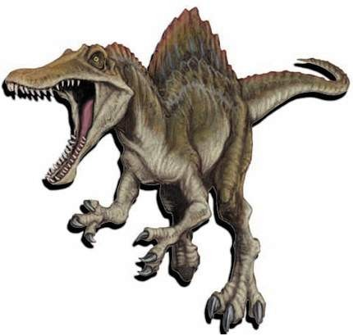
Доказательства эволюции
Урок 7 класс.

Slide 2

Цели урока
Обобщить знания о строении современных и некоторых ископаемых животных, раскрыть их роль в доказательстве эволюции животного мира.

Slide 3
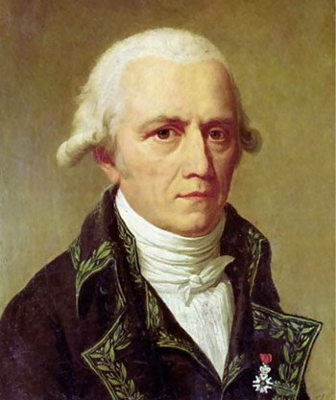
Жан Батист Ламарк
1744- 1829
Французский естествоиспытатель, зоолог, палеонтолог. Ввёл термин «биология». Разделил животных на позвоночных и беспозвоночных, создал эволюционное учение, был убеждён в наследовании приобретённых признаков.

Slide 4
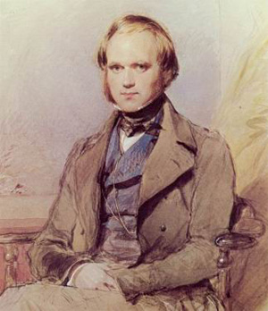
Чарльз Дарвин
1809 - 1882
Четкое и последовательное объяснение эволюции животных и растений дал английский ученый Чарльз Дарвин – английский натуралист, основатель учения об эволюции.

Slide 5
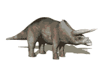

Доказательства эволюции животных
Доказательства эволюции
Палеонтологические
Морфологи-ческие
Сравнительно-анатомические
Эмбриоло-гические

Slide 6
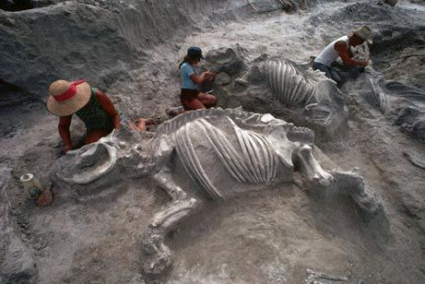
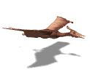
Эволюция- это историческое
развитие животного мира
Палеонтология- наука
о древних организмах
прошлых геологических эпох

Slide 7
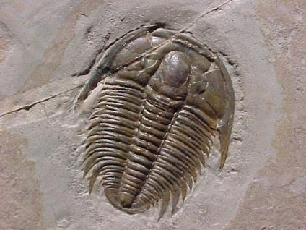
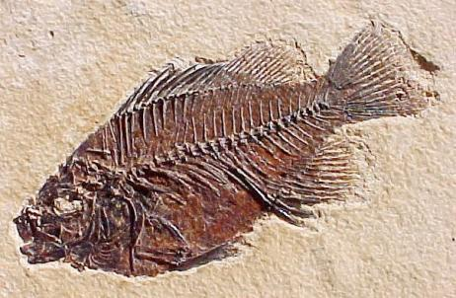
Палеонтологические доказательства эволюции
Окаменевшие остатки животных доказывают, что животный мир древнего времени отличался от современного.
Аммониты - вымерший подкласс головоногих моллюсков.
Окаменелости самой древней живородящей рыбы.

Slide 8
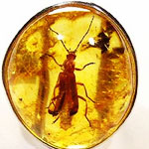
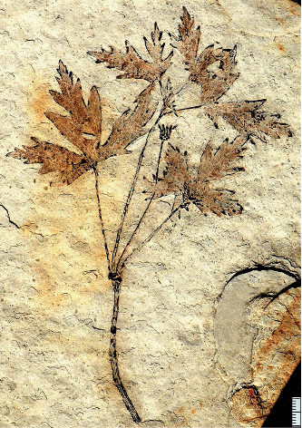
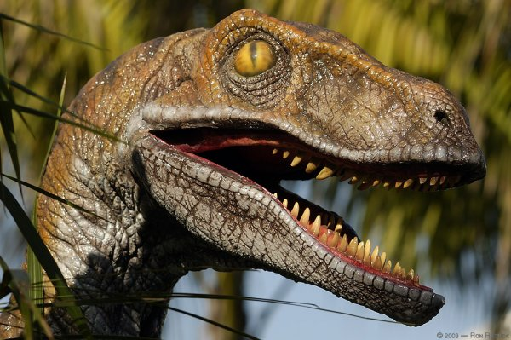
Янтарь с насекомым, жившим 50 млн. лет назад
Отпечаток древнего растения
Динозавр велосираптор

Slide 9
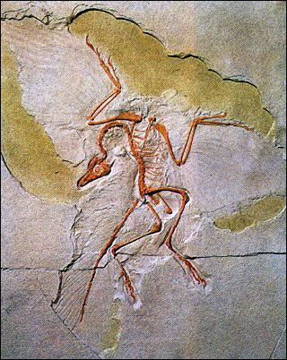
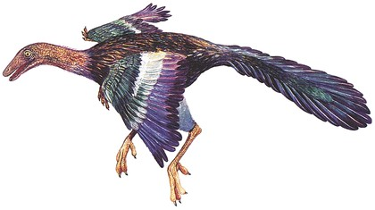
Ископаемые переходные формы животных- формы организмов, сочетающие признаки более древних и молодых групп.
Археоптерикс считался предком птиц.
Ему присущи признаки и рептилии и птицы.
Черты, характерные для пресмыкающегося- тяжёлый скелет, зубы, длинный хвост.
Черты, характерные для птиц – крылья, покрытые перьями.

Slide 10
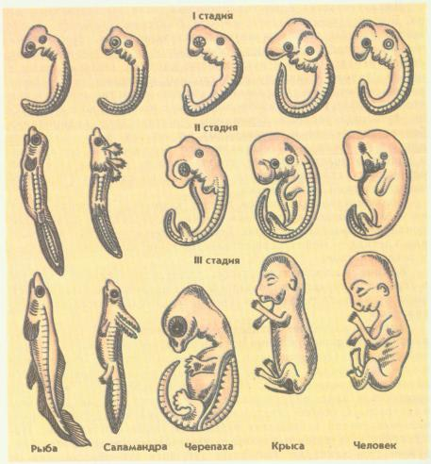
Эмбриологические доказательства эволюции.
Закон зародышевого сходства (К.Бэр): на ранних этапах эмбрионального развития зародыши всех позвоночных животных сходны между собой.
Биогенетический закон – онтогенез всякого организма есть краткое повторение филогенеза.

Slide 11
Сравнительно – анатомические доказательства
Клеточное строение всех живых организмов.
Общий план строения позвоночных животных (двусторонняя симметрия, строение скелета, систем внутренних органов, топография органов и т.п.)
В качестве свидетельства происхождения животных и человека от общих предков рассматривается наличие гомологичных и рудиментарных органов.

Slide 12
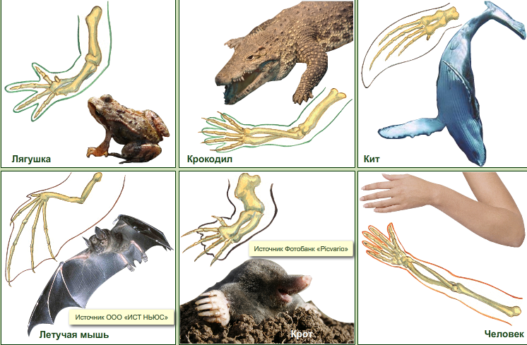
Пятипалая конечность позвоночных

Slide 13
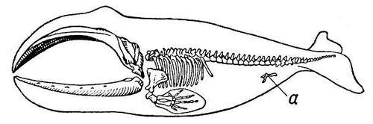
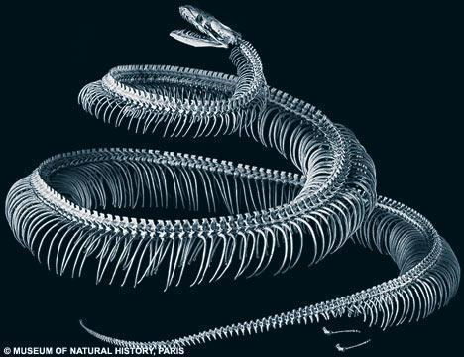
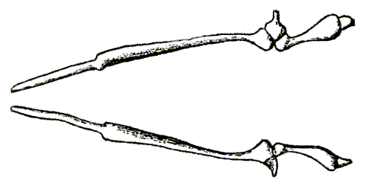
Рудиментарные органы- органы, утратившие свою функцию в результате длительного неприменения
Скелет гренландского кита. А – остатки задних конечностей
Скелет тазового пояса и верхних конечностей питона.

Slide 14
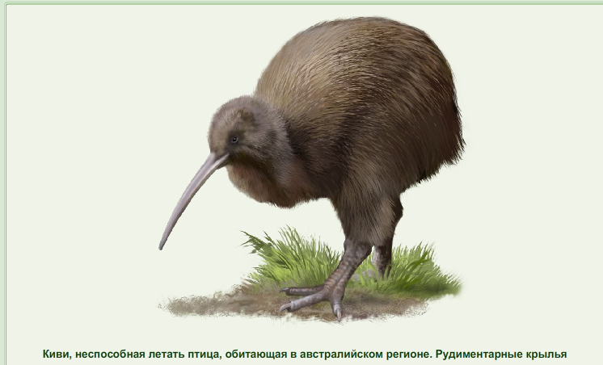
Примеры рудиментарных органов

Slide 15
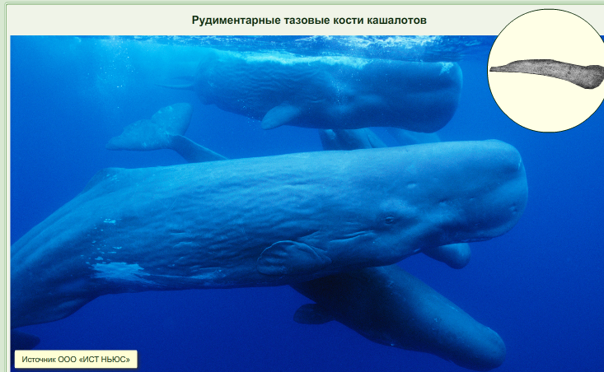
Примеры рудиментарных органов

Slide 16
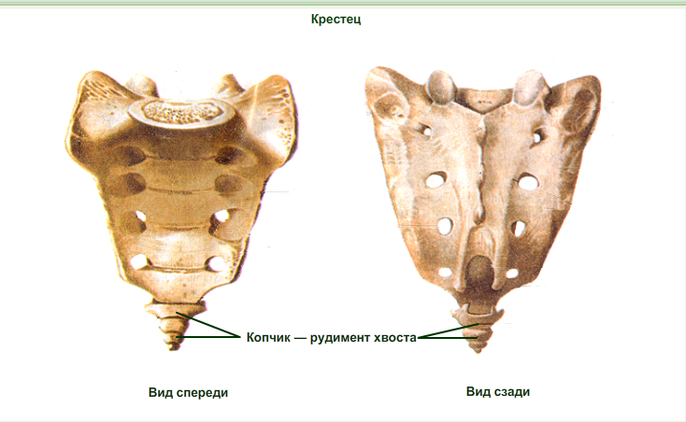
Примеры рудиментарных органов

Slide 17
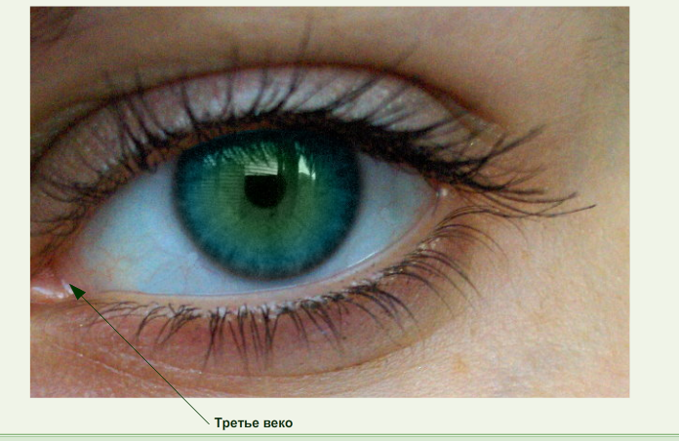
Примеры рудиментарных органов

Slide 18
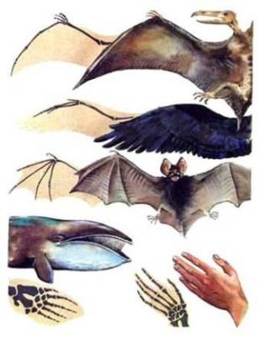
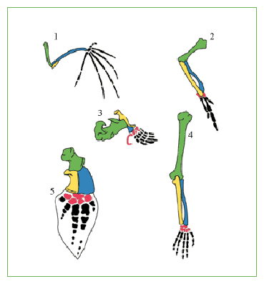
Органы, имеющие сходное строение и происхождение, но выполняющие разные функции – гомологичные органы.
Различные по внешнему виду и функциям конечности млекопитающих имеют сходный план строения и формирования: кости плеча, предплечья, запястья, пясти, фаланг пальцев. Гомологичные органы-образования, сходные друг с другом по общему плану строения, положению в теле и возникновению в процессе онтогенеза.

Slide 19
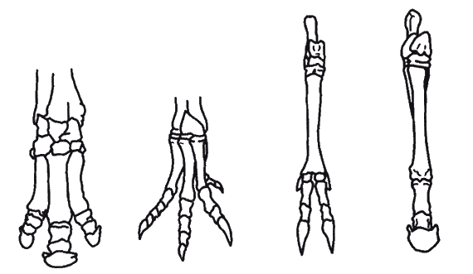
Палеонтологические ряды – это ряды ископаемых форм, связанные друг с другом в процессе эволюции и отражающие ход филогенеза, показывающие направление эволюции у видов, относящихся к одному классу, семейству, роду.
Эволюция конечности у лошадей – возникновение однопалой ноги в связи с изменившимися условиями жизни.

Slide 20
Реликты
На Земле обитают отдельные виды животных и растений, имеющие строение и образ жизни, характерные для давно вымерших организмов прошлых эпох.

Slide 21
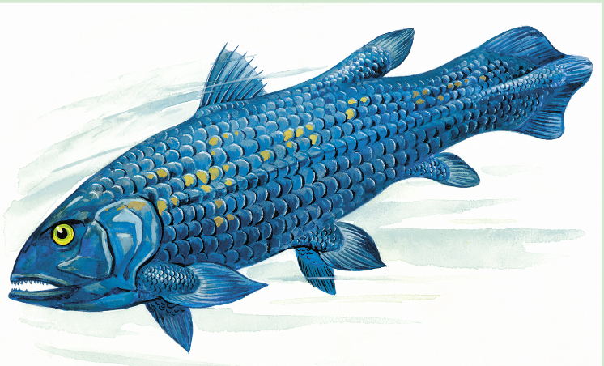
Латимерия

Slide 22
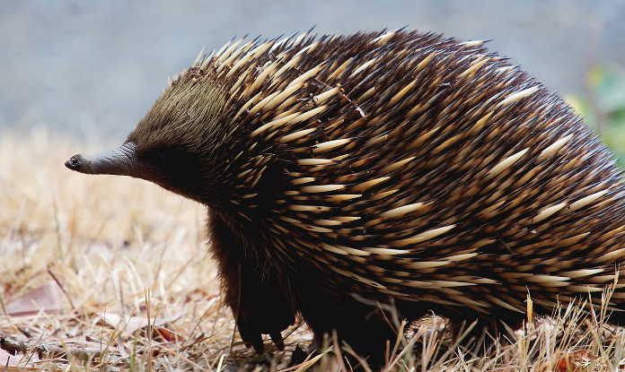
Ехидна

Slide 23
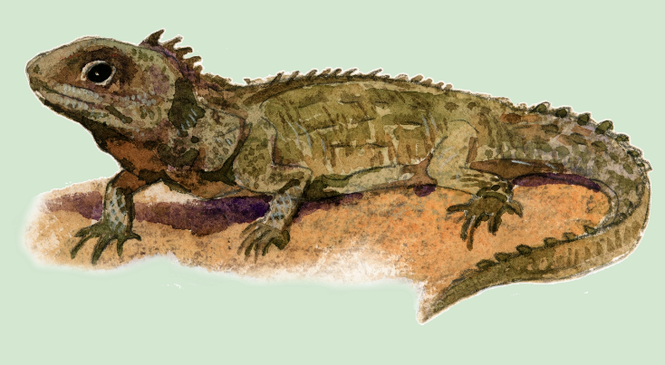
Гаттерия

Slide 24
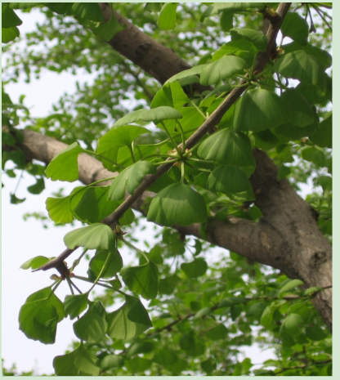
Гинкго

Slide 25
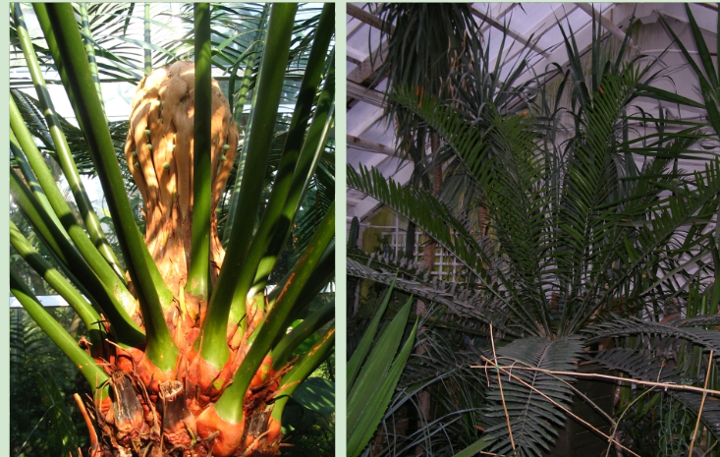
Саговник

Slide 26
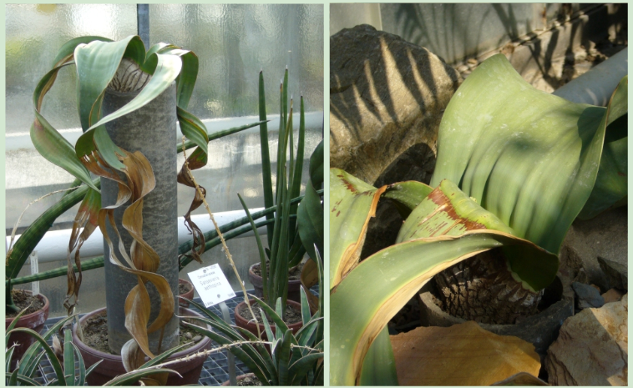
Вельвичия

Slide 27

Вывод
Данные палеонтологии, сравнительной анатомии, эмбриологии позволяют установить сходство между отдельными группами животных, указывающее на их родство, что очень важно для доказательства эволюции животного мира.

Slide 28

Вопросы для закрепления.
Какой научный факт доказывается сходством зародышей различных групп животных?
Что изучает эмбриология?
Что изучает палеонтология?
О чем свидетельствуют палеонтологические находки?
Какие органы называют гомологичными?
Какие органы называются аналогичными?
Что такое эволюция?

